Slide 1
Щриховане и шлифоване
ТЕМА №21
ОСНОВИ НА КОМПЮТЪРНАТА ГРАФИКА • проф. д-р ПАВЕЛ БОЙЧЕВ • ИТ-ФМИ-СУ • 2025

Slide 2
Съдържание
Тема 21: Щриховане и шлифоване
  Щриховане (dithering)
  Шлифоване (antialiasing)

Slide 3
Щриховане

Slide 4
Етимология
Щрих
  От немски strich – линия, черта
Най-често
  Къса и тънка чертичка
Още по-най-често
  В съседство с други подобни линии

Slide 5
На английски е официалният термин
  На английски dithering – треперя, колебая
На български
  Често се превежда като „разпространяване на грешката“, но това всъщност е само един от
  класовете алгоритми за щриховане

Slide 6
Основна цел
  Представяне на различен интензитет на елементи
  от изображение чрез щрихи
  Щрихите са с фиксиран цвят и интензитет
Цветът се постига чрез
  Промяна на дебелината на щрихите
  Промяна на гъстотата на щрихите

Slide 7
Използване
В изкуството
  Полутонове с едно и също мастило
  Относително рядко в картини
  Много по-често при илюстрации в книги поради техническо недостъпен полутонов и цветен печат
  Днес – за имитация на старинен стил

Slide 8
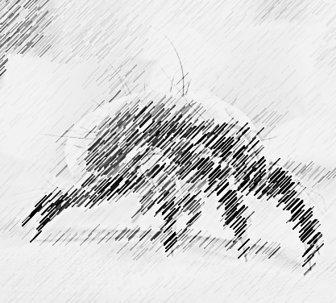
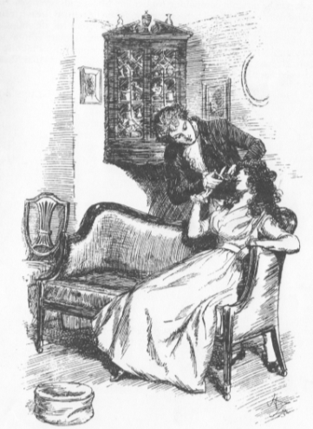
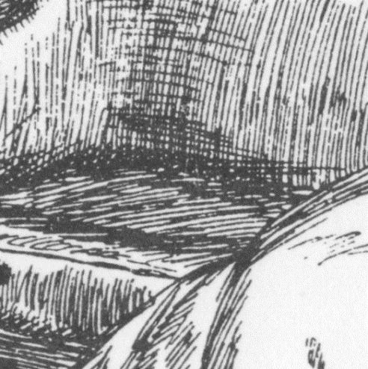
Пример с илюстрация
Илюстрация на Хю Томсън „Той изряза дълга къдрица от косата ѝ“
от книгата на Джейн Остен „Чувство и чувствителност“

Slide 9
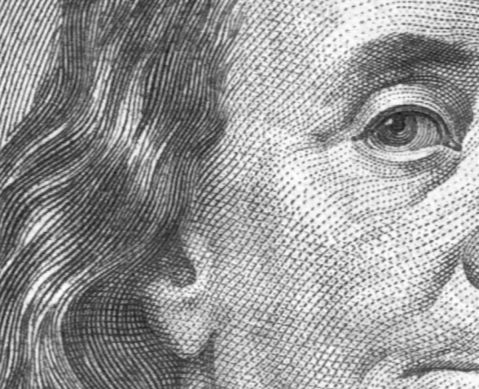
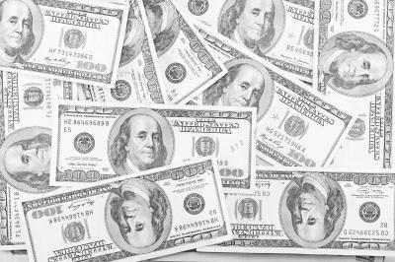
Пример с банкнота US$100
Снимка: FreeDigitalPhotos.net

Slide 10
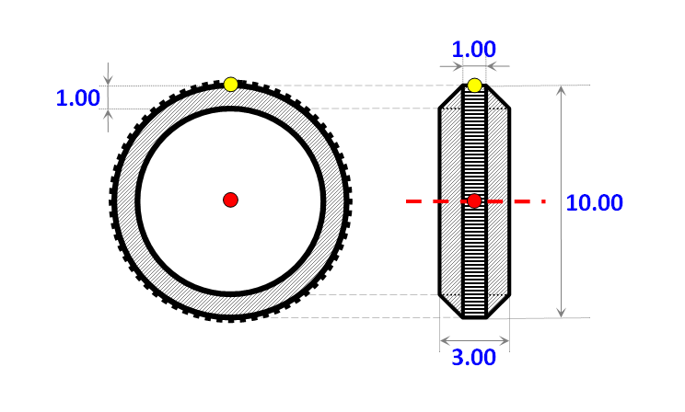
Пример с чертеж

Slide 11
Щриховането в КГ
  Конвертиране на полутонови изображения в черно-бели
  Различната степен на интензитет от черно до бяло се представя чрез комбинации само от черно и бяло
  Щриховането е чрез пиксели, а не чрез щрихи
    (изключение са някои филтри)
Щриховане се прилага
  При представяне на пълноцветни изображения чрез краен, често малък брой цветове
  Подходящо при конвертиране до GIF, PNG8 или до изображения с фиксирани палитри

Slide 12
Брой цветове
Най-масовите изображения
  Имат 24-битови цветове: по 8 бита за червена, зелена
  и синя компоненти на цвета на всеки пиксел
  Това е почти 17 милиона цвята
При намаляване на броя на цветовете
  Трябва да се жертват някои цветове
  Кои и как – това се решава с dithering

Slide 13
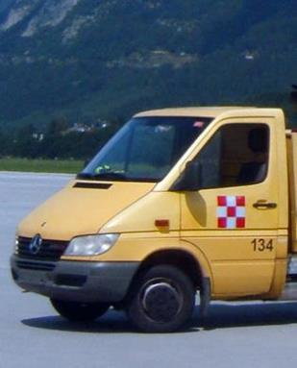
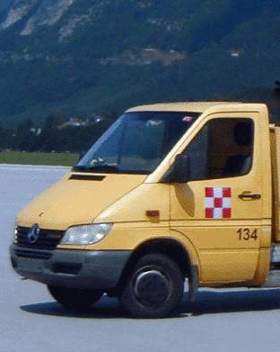


Пример
  17 милиона цвята 64 цвята

Slide 14
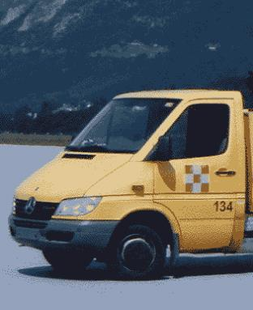
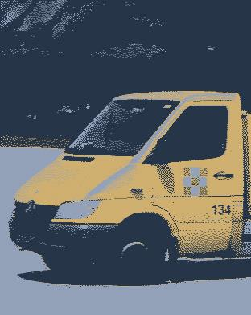


  8 цвята 3 цвята

Slide 15
Щриховане с два цвята
Щриховане с черно и бяло
  Кои точно пиксели да са бели и кои не
  Максимална привлекателност
Решения
  С граница на интензитета
  С готови шаблони
  С интензитетен шум
  С разпространение на грешката

Slide 16
Граница на интензитета
Алгоритъм
  Определя се степен на интензитета
  Всички по-тъмни пиксели стават черни
  Всички по-светли стават бели
Особености
  На английски се казва thresholding
  Много бърз алгоритъм, но с загуба на детайли

Slide 17

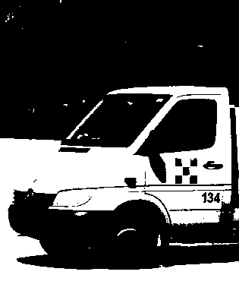
Пример

Slide 18
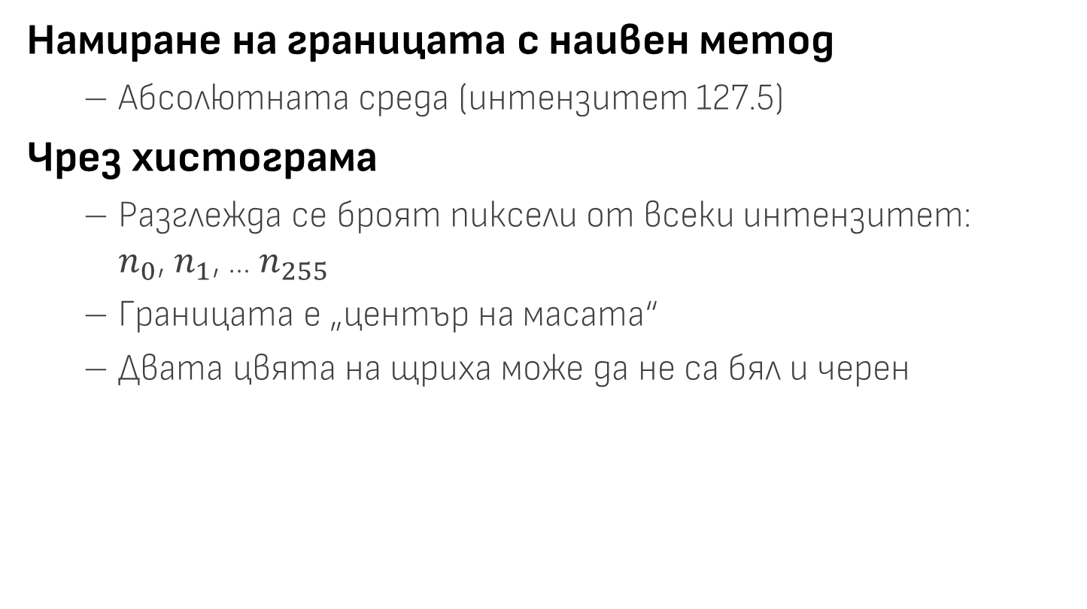
Намиране на границата с наивен метод
  Абсолютната среда (интензитет 127.5)
Чрез хистограма
  Разглежда се броят пиксели от всеки интензитет:
  $n_{0}$, $n_{1}$, … $n_{255}$
  Границата е „център на масата“
  Двата цвята на щриха може да не са бял и черен

Slide 19
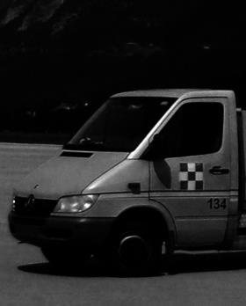
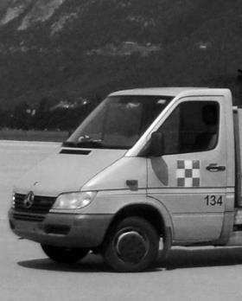
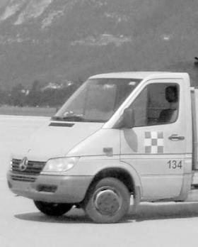
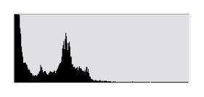
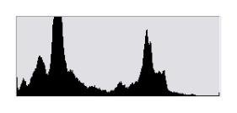
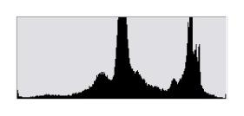
Хистограма
0 255
0 255
0 255

Slide 20
Щриховане с шаблони
Набор от шаблони 2×2, 3×3, …
  Фиксира се разпределение на бели и черни пиксели
  На всеки шаблон отговаря диапазон от интензитета
Алгоритъм
  Изображението се разбива на части
  Всяка част се подменя с шаблон

Slide 21
Предимства
  Придава по-точно интензитета
  Показва по-добре детайлите
  Относително бърз алгоритъм
Недостатъци
  Шаблоните придават неестественост, породена от специфичната им подредба

Slide 22
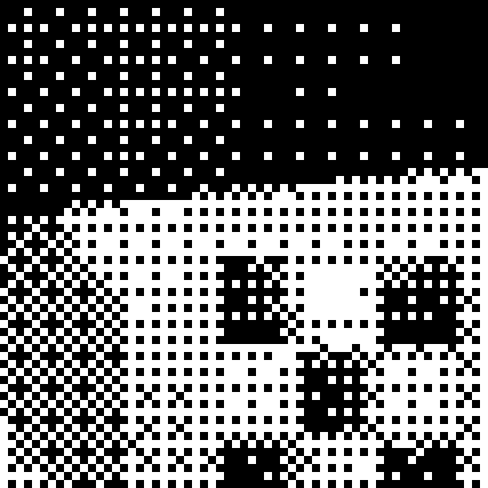
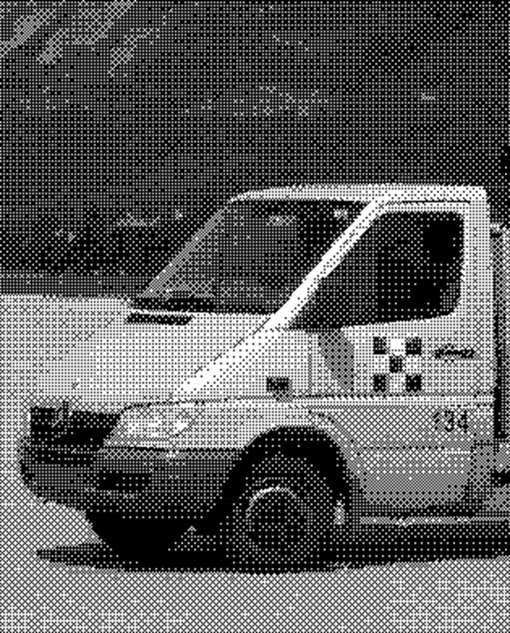
Пример

Slide 23
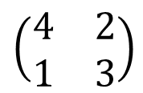
Примерен комплект шаблони 2×2
  Пет шаблона
  Матрична дефиниция
    (т.е. ред на запълване)
0-50
(0%)
51-101
(25%)
102-152
(50%)
153-203
(75%)
204-255
(100%)
$$\left(\begin{matrix}4 & 2 \\ 1 & 3\end{matrix}\right)$$

Slide 24
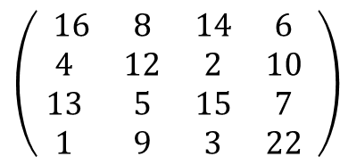
Примерен комплект шаблони 4х4
0-14
(0%)
60-74
(25%)
На кого 2 точки?
121-136
(50%)
$$\left(\begin{matrix} 16 & 8 & 14 & 6 \\ 4 & 12 & 2 & 10 \\ 13 & 5 & 15 & 7 \\ 1 & 9 & 3 & 22 \end{matrix}\right)$$
181-195
(75%)
240-255
(100%)

Slide 25
Интензитетен шум
Шум (случаен цвят на пиксел)
  Интензитетът на пиксел определя вероятността
  да стане бял или черен
Особености
  Положителна: елиминира шаблонните артефакти
  Отрицателна: прекалено хаотична за човек щриховка

Slide 26
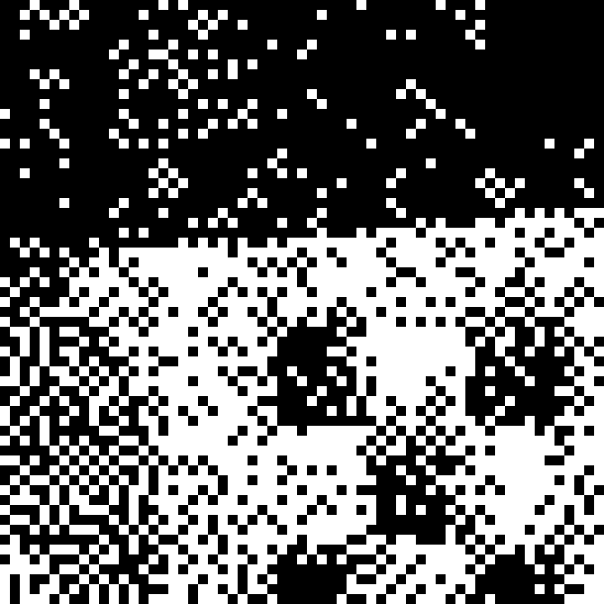
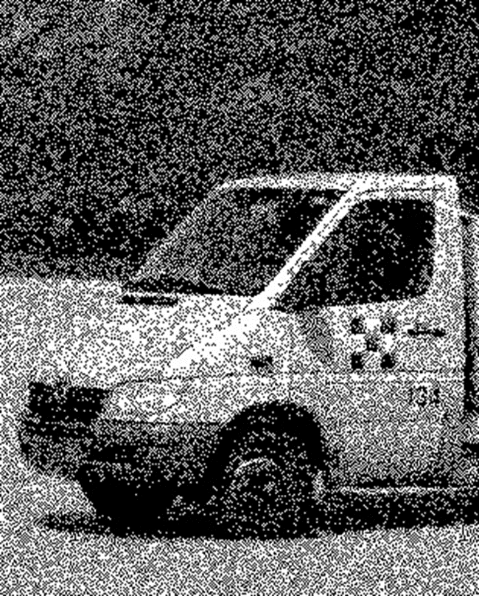
Пример

Slide 27
Разпространение на грешката
Основна идея
  След замяната на цвета на пиксел, се намира разликата до оригиналния цвят на пиксела
  Тази разлика се нарича „грешка“
  Грешката се разпределя из пикселите под и вдясно от този пиксел
  Най-известен алгоритъм е този на Флойд-Щайнберг

Slide 28
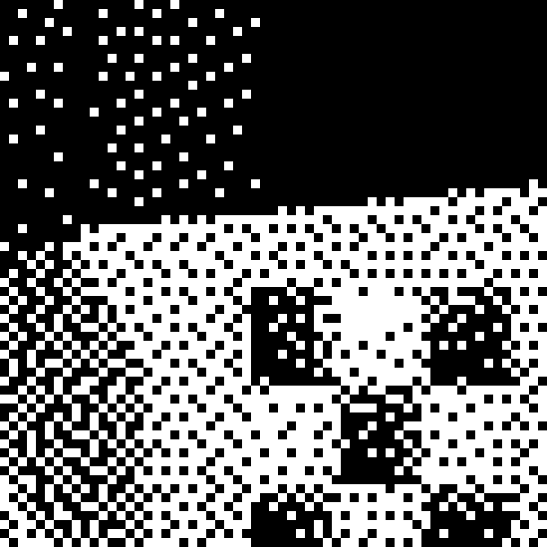
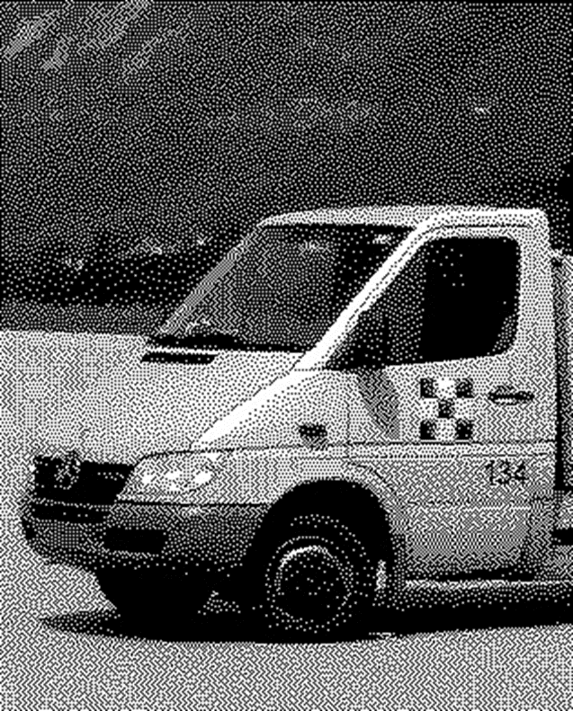
Пример

Slide 29
Предимства
  Пикселите са без шаблон и почти няма артефакти
  Детайлите са видими
Недостатъци
  Най-бавен метод за щриховане
    (спрямо предишните три)

Slide 30
Алгоритъм на Флойд-Щайнберг
  Пикселите се обхождат надясно и надолу
  Интензитетът на пиксел се подменя с най-близкия допустим интензитет
  Разликата между двата интензитета („грешката“) се разпределя в пикселите под и вдясно от текущия пиксел
Разпределение на грешката
  Извършва се от проста схема

Slide 31
Ефект от разпределението
  Ако пиксел е станал по-светъл, отколкото е бил оригинално, за околните пиксели е по-вероятно да станат по-тъмни
  Разпределението на грешката е такова, че сумарната грешка от всички пиксели е почти нула

Slide 32
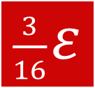
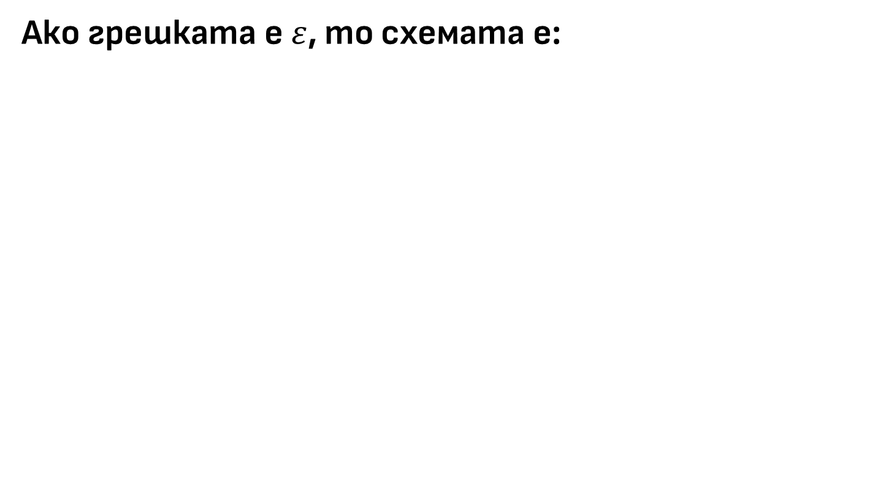

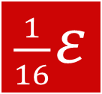
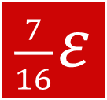

Ако грешката е $ε$, то схемата е:
Обработени пиксели
Необработени пиксели, поемат част от
грешката на
текущия пиксел
Текущ пиксел
$$ε$$
$\frac{7}{16}$ $ε$
$\frac{3}{16}$ $ε$
$\frac{5}{16}$ $ε$
$\frac{1}{16}$ $ε$
Необработени
пиксели

Slide 33
Псевдокод
Това е тире
За всяко Y отгоре-надолу
За всяко Y отляво-надясно
  стар ← пиксел(X,Y)
  нов ← нов-интензитет(стар)
  ε ← стар-нов
  пиксел(X,Y) ← нов
  пиксел(X+1,Y) += 7/16*ε
  пиксел(X-1,Y+1) += 3/16*ε
  пиксел(X, Y+1) += 5/16*ε
  пиксел(X+1,Y+1) += 1/16*ε
А това – минус
Това също е тире
А на кого 2 точки, за коментара, че двойният цикъл е все по Y?

Slide 34
Шлифоване

Slide 35
Етимология
Шлифовам, шлайфам
  От немски schliff, schleif – изрязвам, шлайфам
Обаче
  На английски: antialiasing
  В обработката на сигнали aliasing е дефект от дигита-лизацията или понижаването на честотата на сигнала

Slide 36
В компютърната графика
Проблеми в КГ
  При растеризация на почти всички примитиви
    (дори линиите и точките)
  Наклонените линии изглеждат „на стълбички“
  Извивките на буквите изглеждат „ръбести“

Slide 37
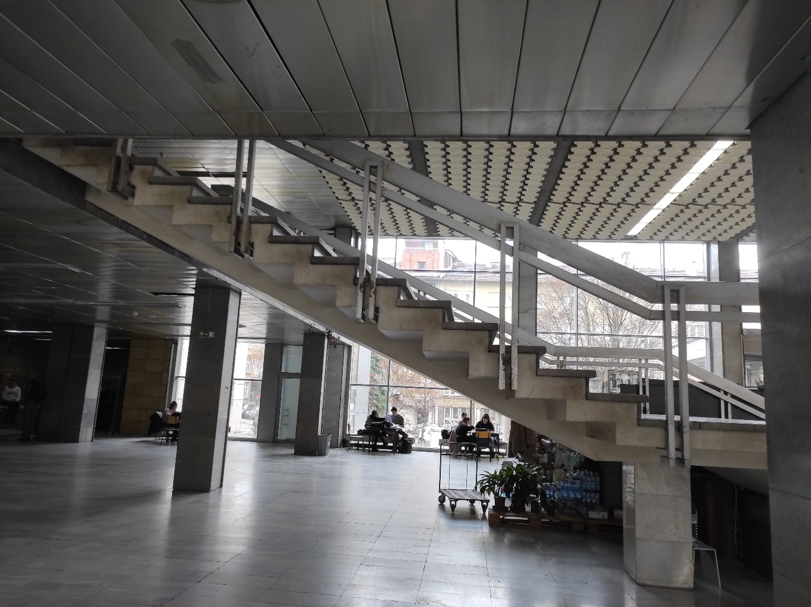
Снимка: Янина Банкова

Slide 38

Изглаждане при линии

Slide 39

Изглаждане при символи

Slide 40
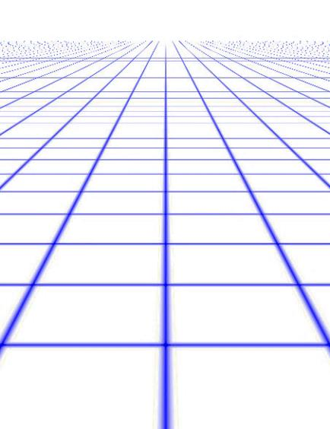
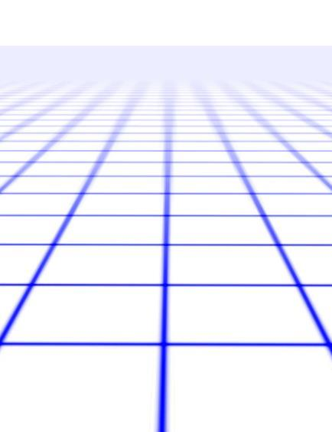
Заглаждане при текстури

Slide 41
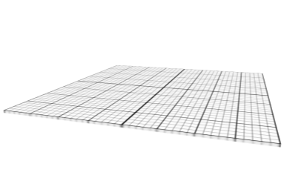
На живо
  Демонстрация на текстура без и с изглаждане

Slide 42
Как се изглажда
Алгоритми за изглаждане
  Чрез работа на подпикселно ниво
  Чрез оценка на припокрита площ
  Чрез разстояние до примитива
В тази лекция
  Ще разгледаме първия алгоритъм
    (останалите вижте в допълнителната литература (най-вече в [LUKI]))

Slide 43
Подпикселно ниво
Основна идея
  Всеки пиксел се разбива на подпиксели (subpixels)
  Растеризирането се извършва с подпикселите
  Интензитетът на оригиналните пиксели се определя
  от броя бели и черни подпиксели

Slide 44
Растеризация на ниво пиксели

Slide 45
Растеризация на ниво подпиксели
  Растеризира се линия с дебелина
  Един пиксел = 2×2 подпиксела
Подпиксел
Пиксел

Slide 46
На ниво пиксели - 5 степени на сивост

Slide 47
Краен резултат

Slide 48
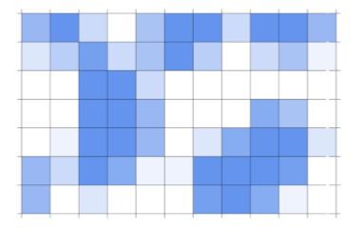
Демонстрация
  Изглаждане с подпиксели 3×3

Slide 49
Въпроси?

Slide 50
Повече информация
LUKI стр. 69-75
AGO2 стр. 48
KLAW стр. 70-74, 87-89
SEAK стр. 60-61, 165
А също и:
  Floyd-Steinberg Dithering
    http://research.cs.wisc.edu/graphics/Courses/559-s2004/docs/floyd-steinberg.pdf
  Anti-Aliased Line Drawing
    http://courses.engr.illinois.edu/ece390/archive/archive-f2000/mp/mp4/anti.html

Slide 51
Край

